Slide 1
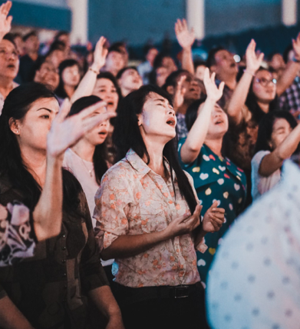

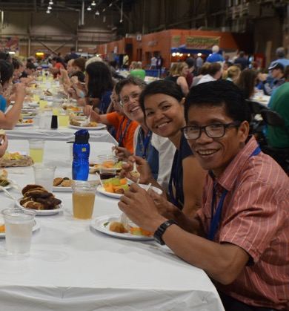
Komunitas iman global – disatukan kembali
Lebih dari 1,5 juta orang Kristen di 58 negara menganut tradisi Anabaptis
Setiap enam tahun, Konferensi Mennonite Dunia menyelenggarakan Temu Raya global, yang berikutnya akan diselenggarakan di Indonesia, 5-10 Juli 2022
Menawarkan persekutuan global dalam ibadah, pelayanan, pembelajaran, dan saling berbagi untuk segala usia!
CATAT TANGGALNYA
5-10 Juli 2022
mwc-cmm.org
Notes:
• Plus d’un million et demi de croyants dans 58 pays sont de tradition anabaptiste.
• Tous les six ans, la Conférence Mennonite Mondiale organise une Assemblée mondiale, la prochaine aura lieu en Indonésie, du 5 au 10 juillet 2022
• Une véritable expérience internationale de louange, d’apprentissage, de partage et de service pour tous les âges !
DATE À RETENIR
5-10 juillet 2022​
mwc-cmm.org​

Slide 2
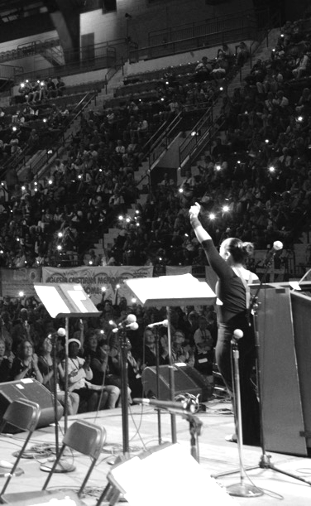
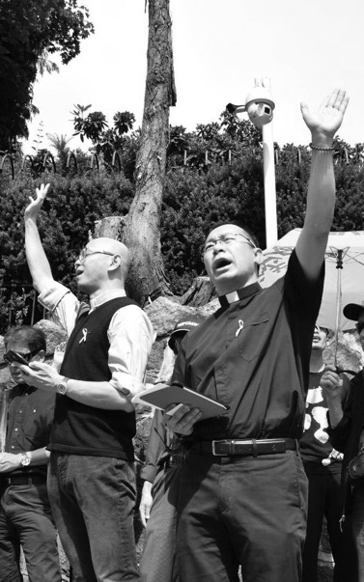

Bersama-sama mengikuti Yesus melintas batas
Apapun keadaan kita, kita dipanggil untuk mengikuti Yesus melintas batas.
Panggilan ini bukan untuk dijalani sendirian. Inilah mengapa Konferensi Mennonite Dunia menyelenggarakan Temu Raya setiap enam tahun, untuk menyediakan ruang bagi kaum Anabaptis-Mennonite untuk mempelajari kebenaran firman Tuhan, beribadah sebagai satu kesatuan, berbagi pengalaman, membangun relasi, dan melayani bersama.
CATAT TANGGALNYA
5-10 Juli 2022
mwc-cmm.org
Make plans to come in person or virtually!
5-10 July 2022
Semarang, Indonesia
More info: mwc-cmm.org
Notes:
Staying true to God’s word.
Witnessing to a changing world.
Pursuing peace and justice.
Building bridges.
Becoming better stewards.
Finding unity in diversity.
Whatever our reality, we are called to follow Jesus across barriers.
We are not meant to walk this journey alone. This is why Mennonite World Conference hosts an Assembly every six years, providing a space for Anabaptists-Mennonites to learn God’s truth, worship as one, share experiences, build relationships, and serve together.
Make plans to come in person or virtually!
5-10 July 2022
Semarang, Indonesia
More info: mwc-cmm.org

